Slide 1
Geoteknisk sektorportal nationell datainfrastruktur för tillgång till genomförda geotekniska undersökningar

Slide 2
Geoteknisk sektorportal
Det borras för ungefär 500 Mkr per år i Sverige, varav TRV står för hälften. Utförda borrningar redovisas i Geosuite.
Samla, digitalt arkivera och WMS-exponera ett stort antal borrningar och geotekniska undersökningsområden nationellt. Exponering sker på bl a geodata.se och i andra webb-applikationer.
I ett utbyggt skede är nyttoeffekterna bl a lägre undersöknings- och markbyggnadskostnader.

Slide 3
Startsida: http://gis.swedgeo.se/startgsp/ - härifrån nås alla resurser inom Geoteknisk sektorportal

Slide 4
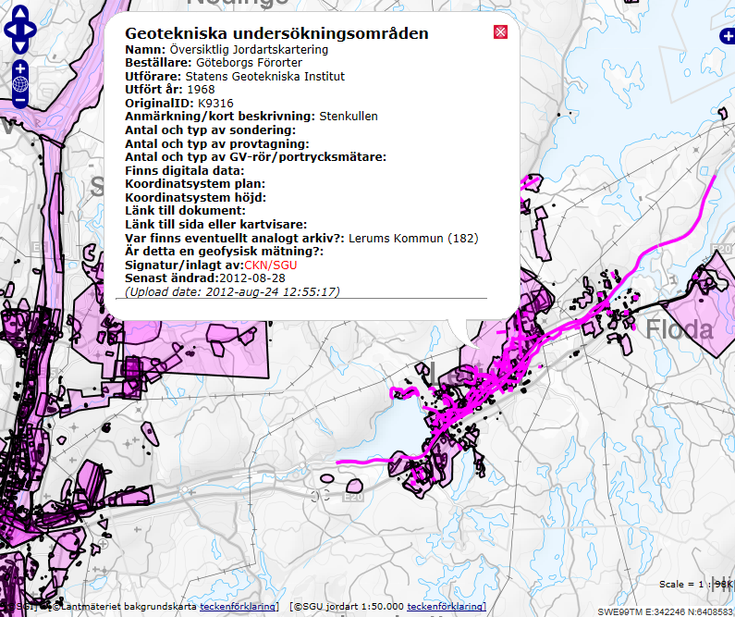
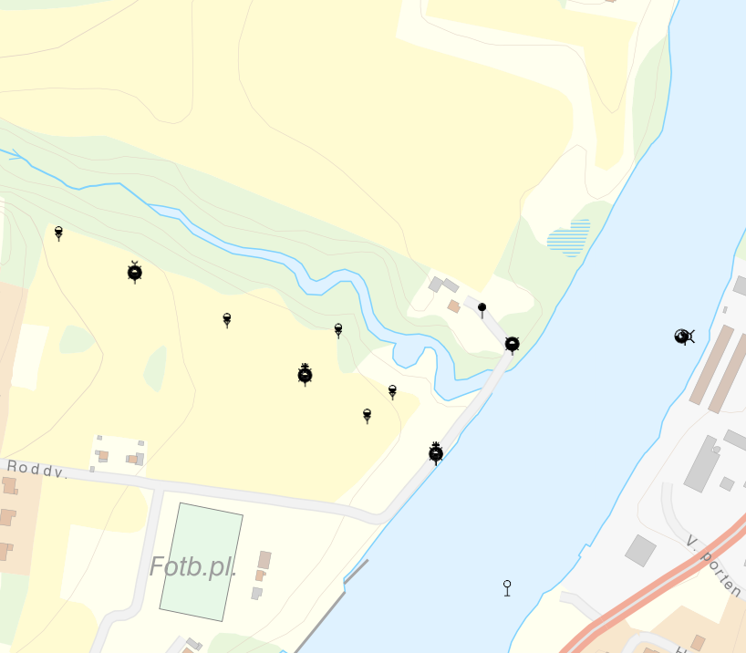
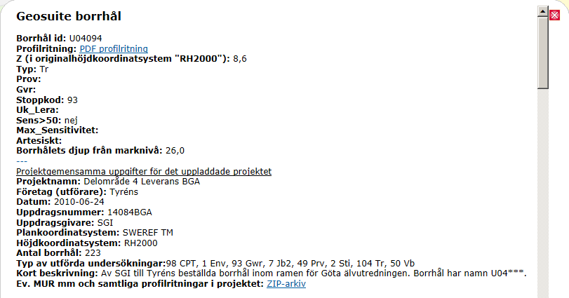
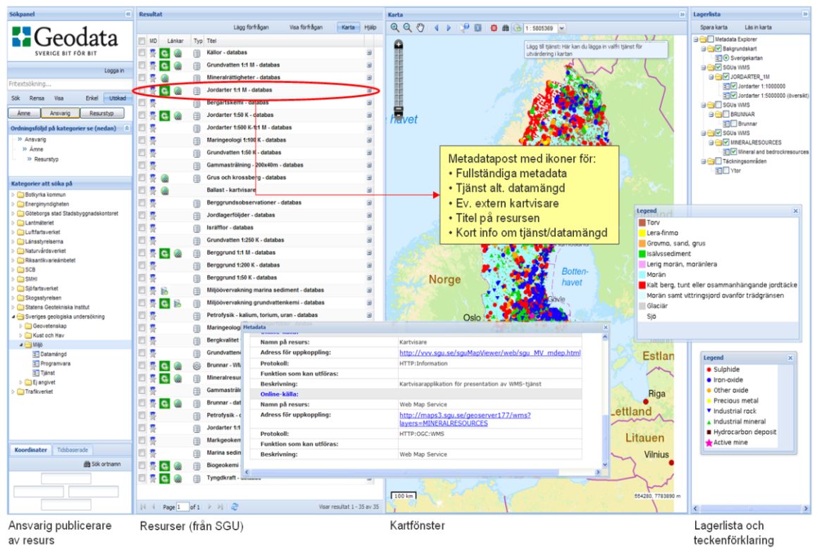
GeoSuite-projekt med korrekt plansymbol, profilritning samt ev. RGeo/MUR
Geotekniska undersökningsområden, ca 7000 registreringar
Geodata.se – Geoteknisk sektorsportal är några tematiska WMS-er av hundratals andra från svenska myndigheter och dataleverantörer

Slide 5
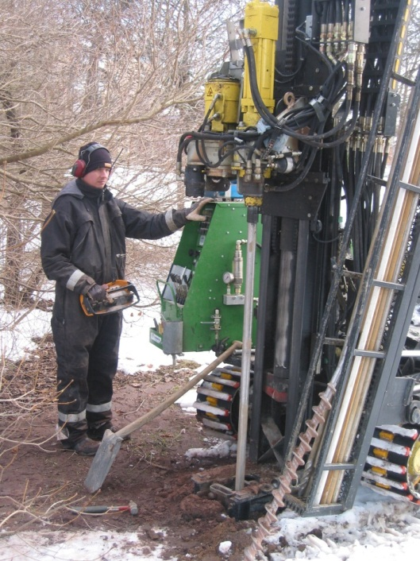
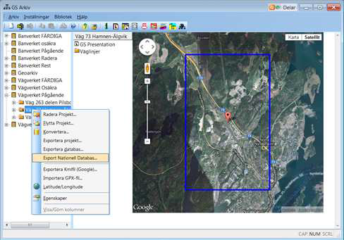
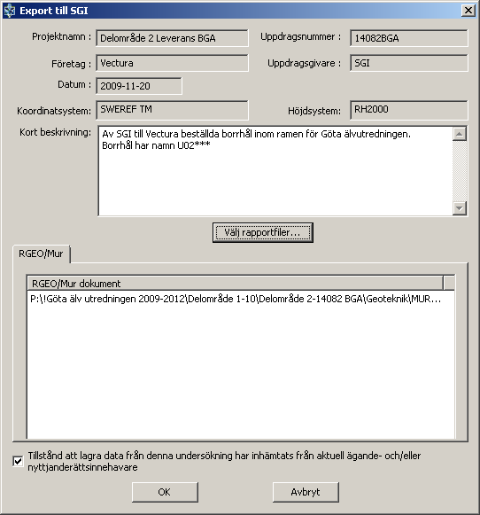
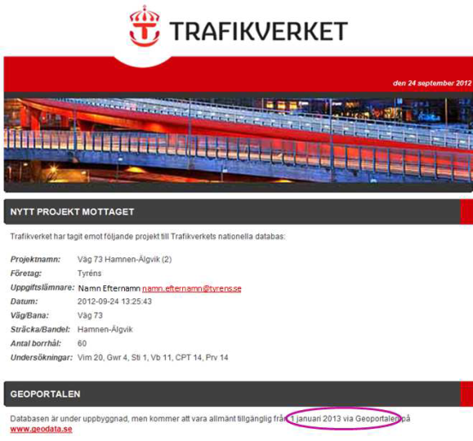
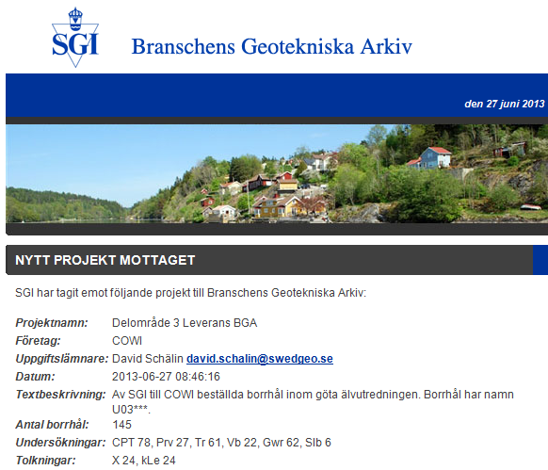
Från borrbandvagn → BGA → WMS på Geodataportalen
(och andra webbsidor)
WMS

Slide 6
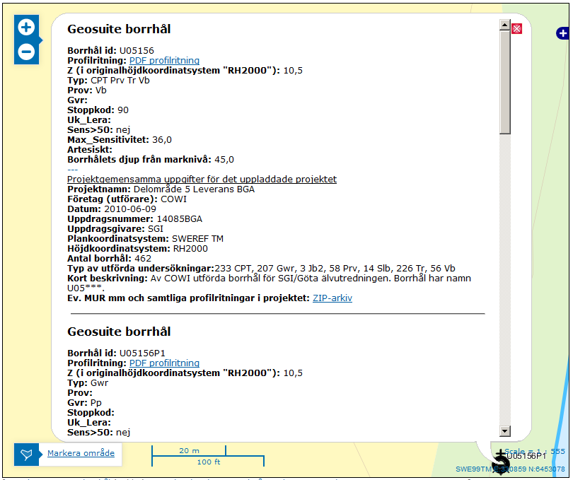
Visning av individuella borrhål från
Branschens Geotekniska Arkiv (BGA)
Det finns tydliga instruktioner för:
Nedladdning av Geosuite borrhål
Uppladdning av Geosuite borrhål

Slide 7
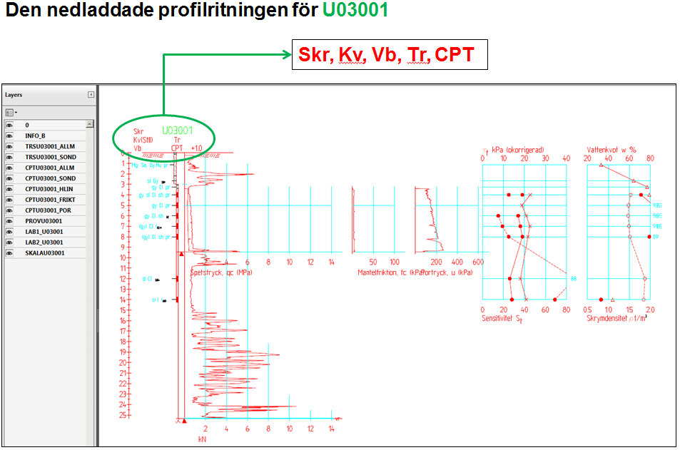

Slide 8
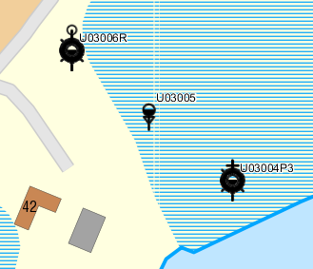
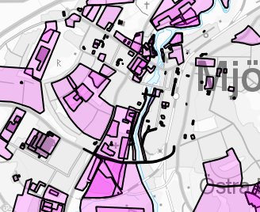
Dataleverantörer borrhål
Dataleverantörer undersöknings-
områden
Ägare eller utförare av undersökningar på uppdrag av:
Kommuner
Byggherrar inom offentliga och privata sektorn
Myndigheter
Juridiska förhållanden – vad gäller för nyttjande av data – är i stort utredda i samråd med jurister på LM, TRV, SKL och från branschföreträdare som STD. Vi kommer att tillhandahålla underlag lämpligt för att infoga i kommande avtal med utförare.
Kommuner med upprättade
(metadata)-arkiv
SGU

